Slide 1

Programación Dinámica III:
The return of the king
Teoría de Algoritmos

Slide 2
Programación Dinámica
Exploración implícita del espacio de posibles soluciones
Descomposición del problema en subproblemas que permitan construir las soluciones de problemas más grandes
Nos basamos en la intuición que nos da la Memorización para reconocer los sub-problemas y utilizarlos para construir la solución
Una vez que tenemos todas las soluciones memorizadas, el problema está resuelto
Nos ayuda evitando explorar un espacio exponencial de soluciones por fuerza bruta
De esa manera podemos reducir la complejidad temporal de nuestro algoritmo significativamente

Slide 3
Intuición: cómo saber que podremos utilizar PD
Hay un número polinomial de subproblemas
La solución al problema original puede ser construido a partir de soluciones a subproblemas
Hay un orden natural de los subproblemas de menor a mayor. Los subproblemas “mayores” son resueltos mediante la composición de problemas “menores”
La versión recursiva resuelve en formato Top-Down
La versión iterativa es de un formato Bottom-Up, es la que preferimos a partir de ahora al resolver ejercicios

Slide 4
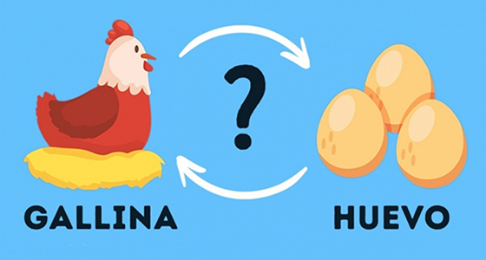
Cómo encontrar la solución usando PD
Necesitamos
○ La forma que tienen los subproblemas
○ La forma en que dichos subproblemas se componen para solucionar subproblemas más grandes
¿Cómo se encuentran?
¿En qué pensamos primero?

Slide 5
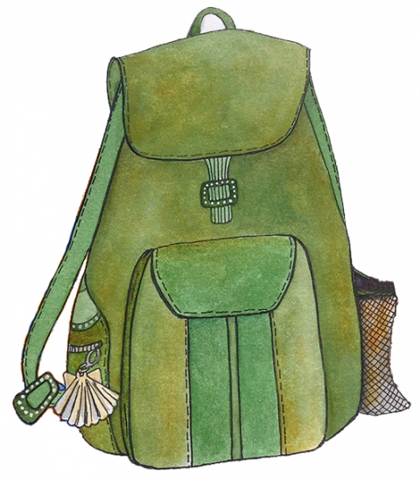
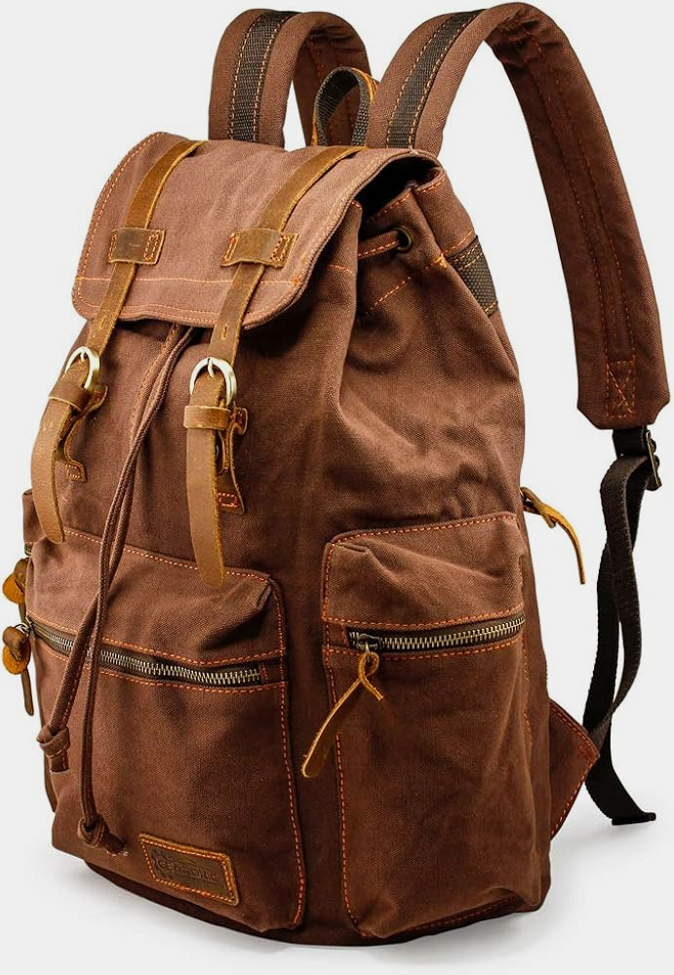
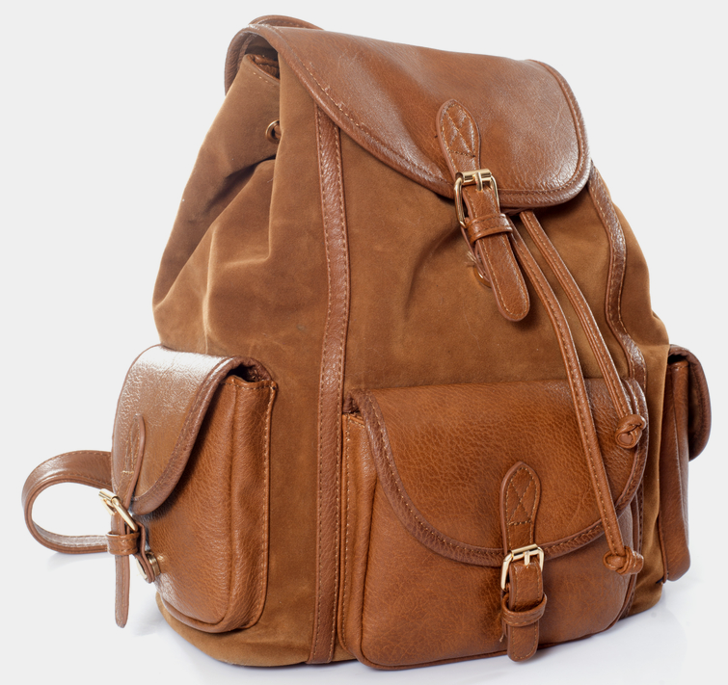
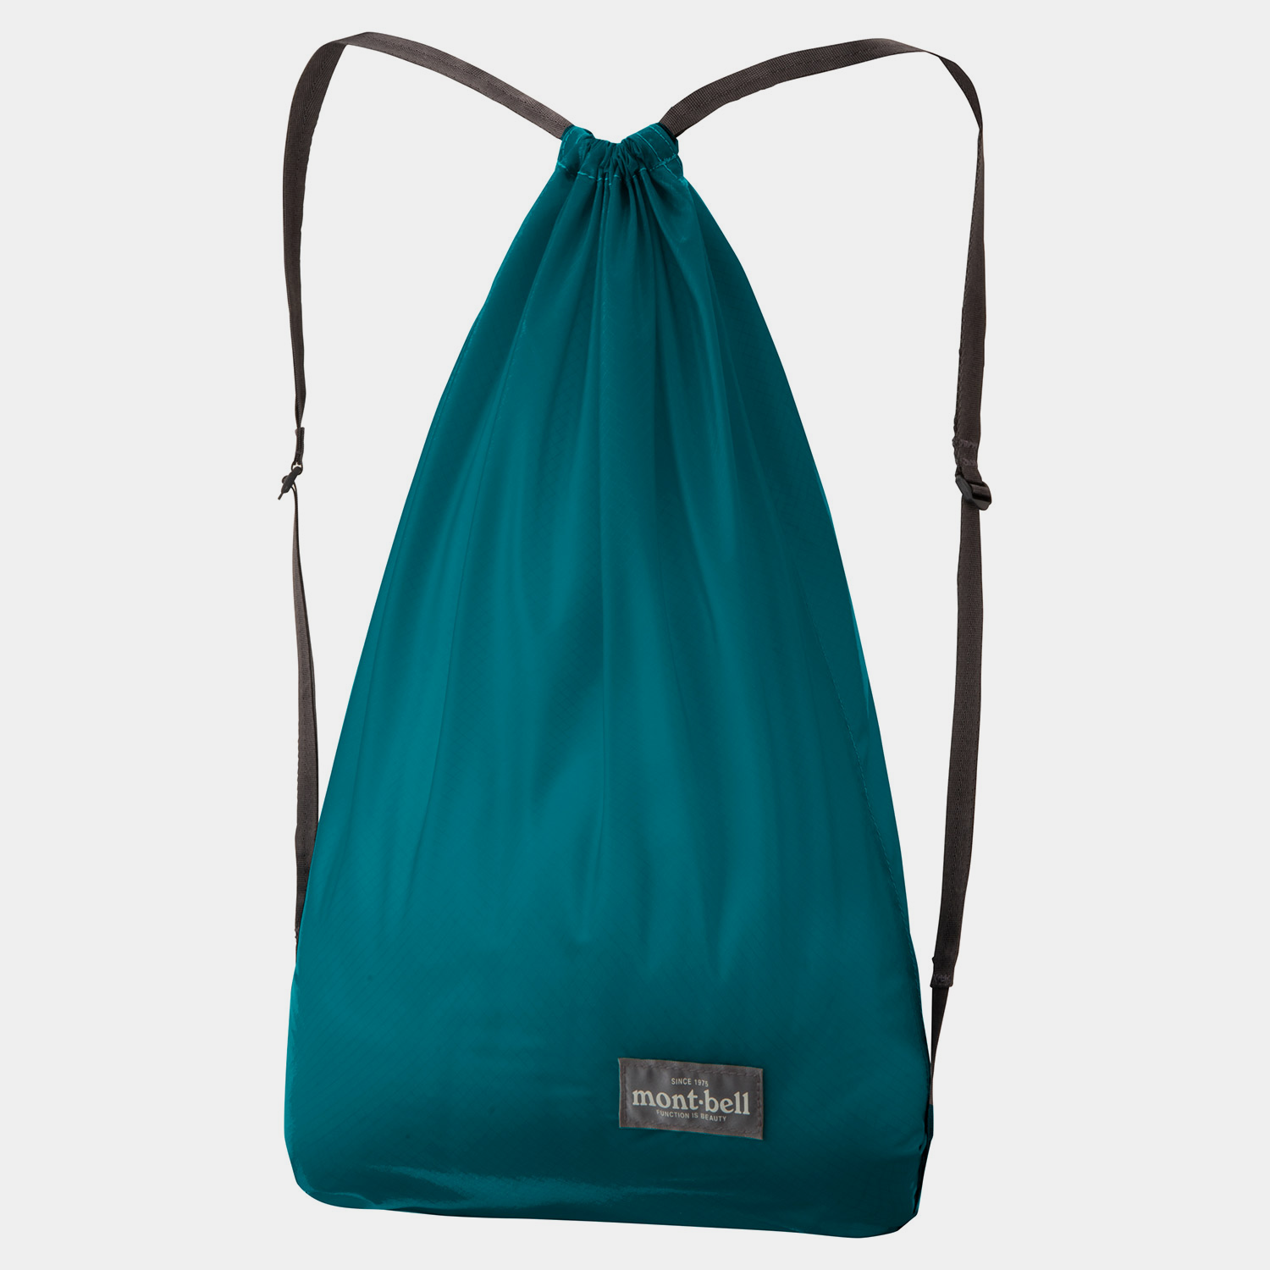
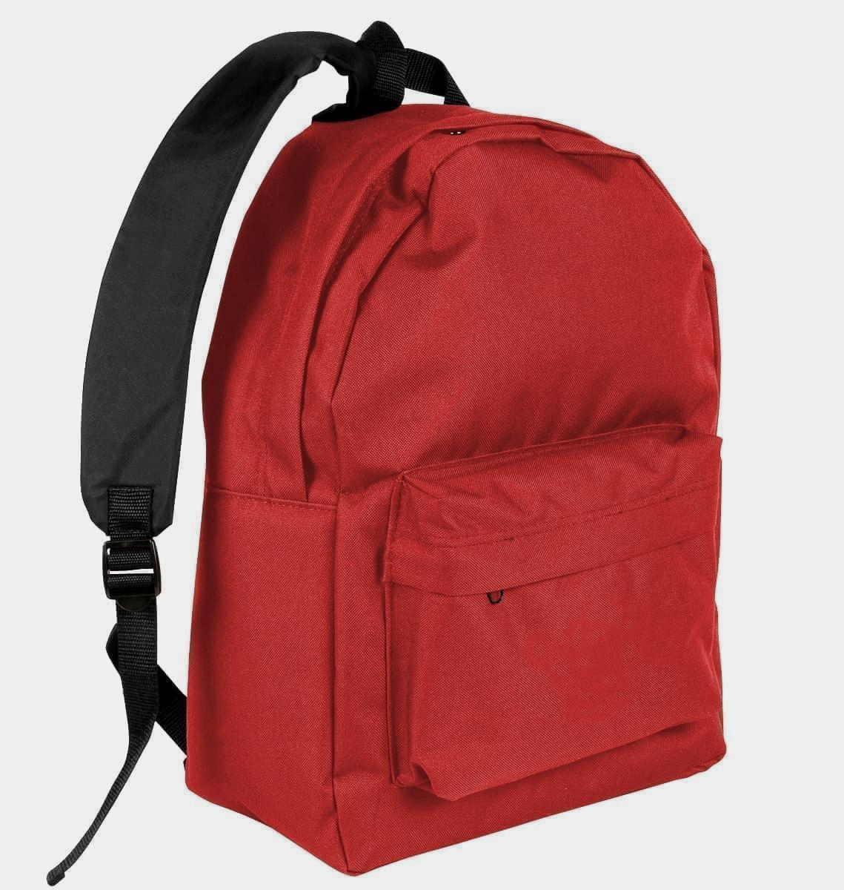

Slide 6
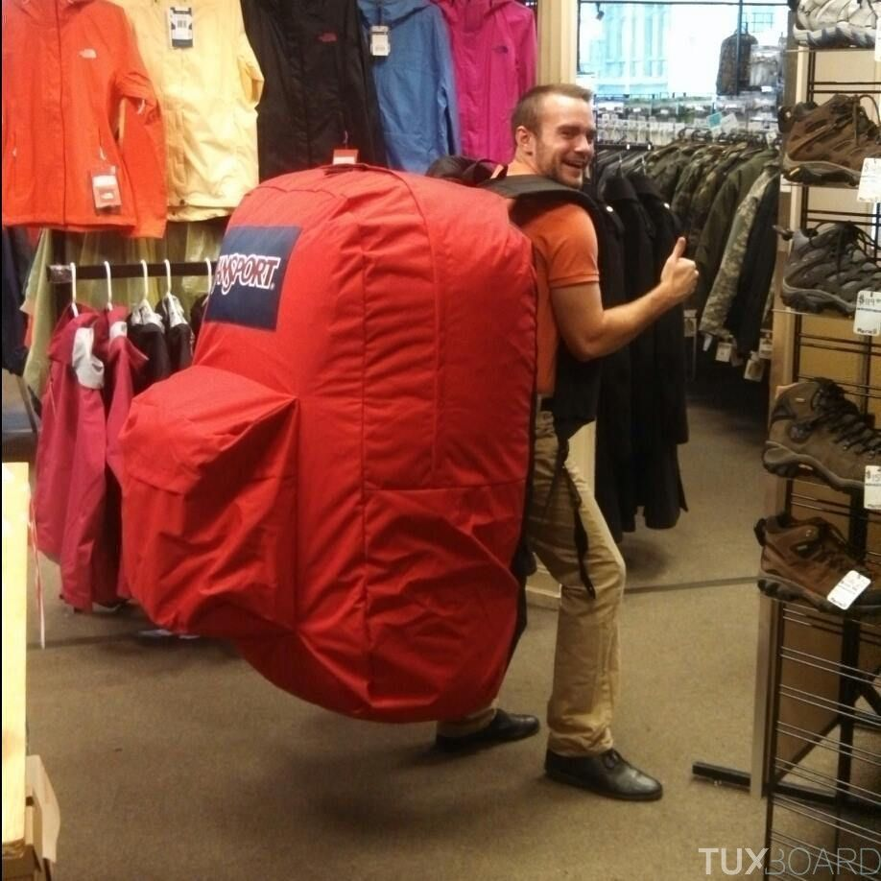
Problema de la mochila (Knapsack)
Tenemos una mochila con una capacidad W (ya sea peso, volumen). Hay elementos a guardar. Cada elemento tiene un peso que ocupa de la capacidad y un valor. Queremos maximizar el valor de lo que llevamos sin exceder la capacidad.
¿Qué opciones Greedy ya vimos?

Slide 7
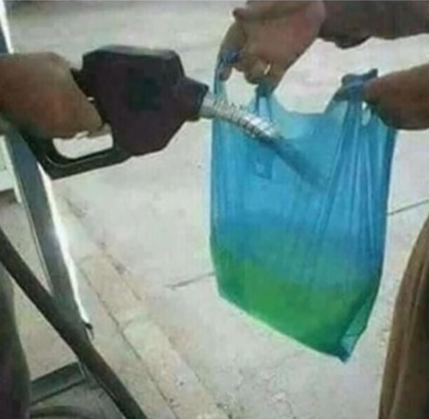
Problema de la mochila II (Continuous knapsack)
Ahora supongamos que no es necesario poner "todo un elemento" sino que podemos poner proporciones, fraccionarlos.
¿Ahora un algoritmo greedy puede ser óptimo?

Slide 8
Problema de la mochila: Programación Dinámica
Hemos visto que la Programación Dinámica nos puede ayudar en problemas difíciles que no encuentran soluciones óptimas de forma Greedy.
Es momento de intentar resolver por Programación Dinámica resolver el problema original.

Slide 9
Problema de la mochila
Tenemos una mochila con una capacidad W valor entero (ya sea peso, volumen). Hay elementos a guardar. Cada elemento tiene un peso (valor entero) que ocupa de la capacidad y un valor. Queremos maximizar el valor de lo que llevamos sin exceder la capacidad.
¿Por dónde empezamos a pensar una solución por Programación Dinámica?
Probemos pensando en los subproblemas más pequeños

Slide 10
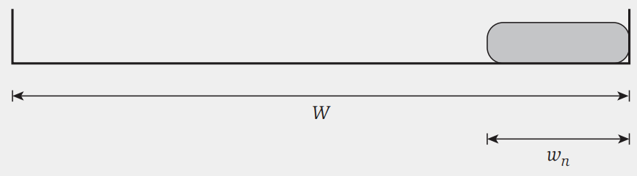
Problema de la mochila
Llenar la Mochila de tamaño W: Sub-Problema de cantidad de ítems 0
Con 0 ítems simplemente tenemos una ganancia de valor de 0
Llenar la Mochila de tamaño W: Sub-Problema de cantidad de ítems 1
Con 1 ítem está la posibilidad de incluir el ítem en la solución, o no incluirlo. Consideraciones:
el ítem debe poder entrar en la mochila (su peso sea menor a W), y ocupará ese peso
si se incluye el ítem tendremos una ganancia acorde a su valor

Slide 11
Problema de la mochila
Llenar la Mochila de tamaño W: Sub-Problema de cantidad de ítems 2
Con 2 ítems hay que considerar que los subproblemas más pequeños deberían poder ayudarme
Este 2do ítem está la posibilidad de incluirlo en la solución, o no incluirlo. Consideraciones:
si no se incluye el ítem, disponemos de la solución de tamaño 1
si se incluye el ítem tendremos una ganancia acorde a su valor
el ítem debe poder entrar en la mochila (su peso sea menor a W), y ocupará ese peso
¿Cómo sabemos si agregar el 2do ítem es compatible con la presencia del primero?

Slide 12
Problema de la mochila
Llenar la Mochila de tamaño W: Sub-Problema de cantidad de ítems 3
Con 3 ítems hay que considerar que los subproblemas más pequeños deberían poder ayudarme
Este 3er ítem está la posibilidad de incluirlo en la solución, o no incluirlo. Consideraciones:
si no se incluye el ítem, disponemos de la solución de tamaño 2
si se incluye el ítem tendremos una ganancia acorde a su valor
el ítem debe poder entrar en la mochila (su peso sea menor a W), y ocupará ese peso
¿Cómo sabemos si agregar el 3er ítem es compatible con la presencia del segundo? ¿Cómo sabemos si agregar el 3er ítem es compatible con la presencia del primero?¿O de ambos?
A este punto deberíamos poder identificar una fórmula que maximice la ganancia, comparando la posibilidad entre incluir el ítem o no.

Slide 13
Movamos los elementos
10
10
20
10
20
15
10
20
15
45

Slide 14
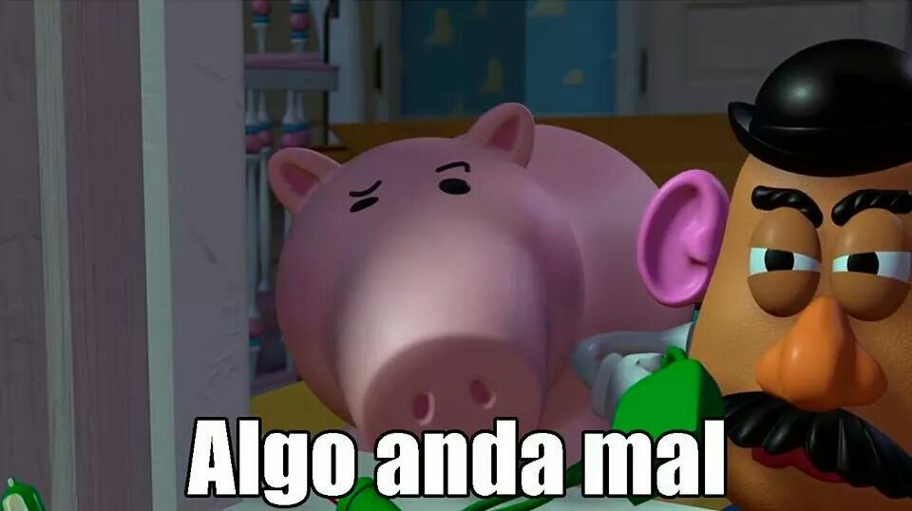
Problema de la mochila

Slide 15

Previusly en Juan el vago
no trabajar el día n: OPT(n-1)
OPT(n) = max
trabajar el día n: OPT(n-2) + V_{n}
Trabajar el día n implicaba directamente no poder trabajar el día n-1
Por lo tanto, nos podíamos referir a la solución para el día n-2
Los sub-problemas nos permitían componer la solución en base a soluciones ya calculadas

Slide 16
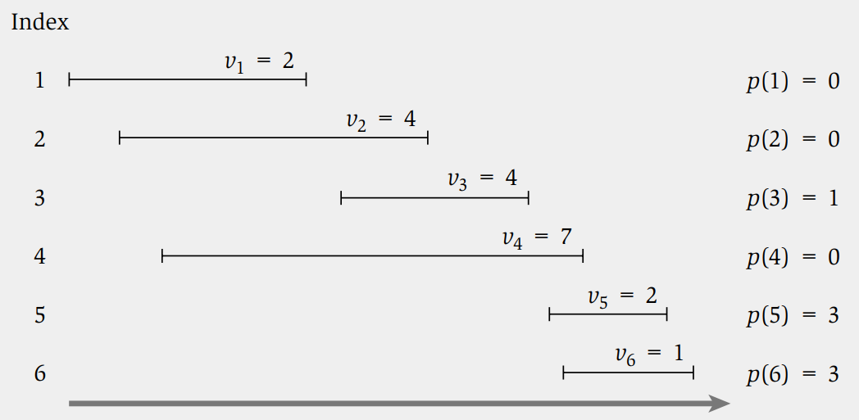
Previusly en Scheduling con Pesos

Slide 17
Previusly en Scheduling con Pesos
La inclusión de un elemento nos impacta de forma directa en la cantidad de elementos anteriores que se podían utilizar
Por lo tanto, nos referíamos directamente a la solución para los elementos no superpuestos
Los sub-problemas nos permitían componer la solución en base a soluciones ya calculadas

Slide 18
El Problema del Problema de la Mochila
Plantear los sub-problemas como medida de la cantidad de elementos no es suficiente para saber de qué manera la presencia de un elemento condiciona a otros.
¿Cuál es el condicionamiento e impacto de un elemento al agregarlo?
Si un elemento se agrega, es una cuota de capacidad que no puede ser utilizada por otros elementos.
Eso significa que hay que agregar una nueva variable a nuestros sub-problemas.

Slide 19
Problema de la Mochila
Maximizar la ganancia para mochila W: Agregar o no agregar un elemento
si el elemento no se agrega, la mejor solución posible es aquella que sin utilizar ese elemento, maximiza la ganancia para la mochila W
si el elemento se agrega, la mejor solución posible es aquella que considera:
1. parte de la ganancia será el valor V_{i} del elemento en cuestión
2. la mejor sub-solución posible con menos capacidad: una capacidad de W-P_{i}

Slide 20
Ecuación de Recurrencia?

Slide 21
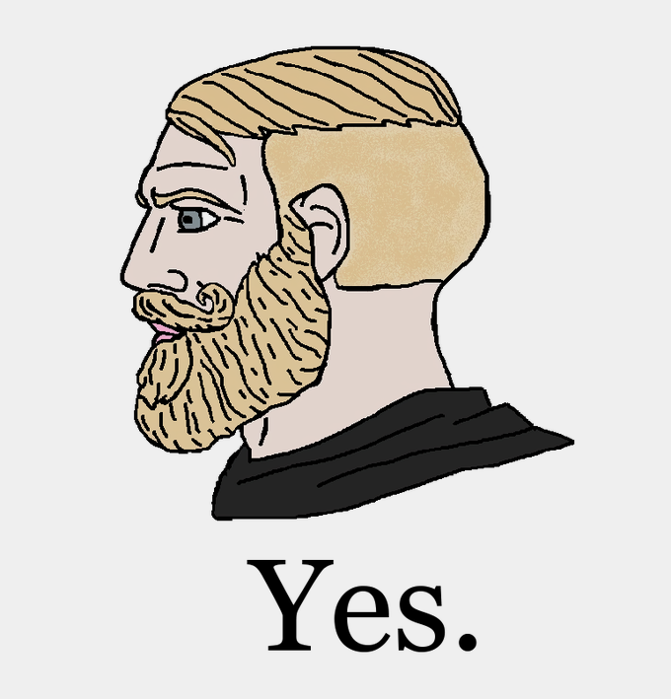
Problema de la Mochila
no usar el elemento: OPT( i-1, W )
OPT(i, W) = max
usar el elemento: OPT( i-1, W-P_{i} ) + V_{i}
OJO: este último caso siempre y cuando W sea mayor o igual a P_{i} (el elemento entra)
¿Es esta la ecuación de recurrencia?

Slide 22
Problema de la Mochila: Solución recursiva
def mochila(valor, peso, N, W):
if N == 0:
return 0
if W < peso[N]:
return mochila(valor, peso, N-1, W)
return max(mochila(valor, peso, N-1, W),
valor[N] + mochila(valor, peso, N-1, W-peso[N]))
¿Problema? El mismo de todas las soluciones recursivas planteadas.
¿Qué estructura necesitamos para memorizar todos los subproblemas?

Slide 23

Problema de la Mochila: Solución Iterativa
Sabiendo que necesitamos una matriz para memorizar todas los posibles sub-problemas, podemos ver cómo llenar esa matriz iterativamente

Slide 24
Problema de la Mochila: ¿cuánto tarda?
Todas las operaciones que se hacen en cada posición de la matriz son de tiempo constante, por lo tanto la complejidad es proporcional a la cantidad de posiciones de la matriz.
Podemos decir que es O(#elem x W)

Slide 25
Pausa para hablar de Complejidad Temporal
Algo importante que siempre hemos hecho al hablar de la complejidad temporal es expresarla en función de las variables del problema. Ejemplo:
Los mejores ordenamientos que ordenan utilizando el método por comparación son O(n log n). ¿Qué es n? La cantidad de elementos ¿Cómo se expresan?
Técnicamente todos los datos nos llegan como una tira de bits. Eso significa que el valor de n corresponde a la longitud de la tira de bits involucrada.
La definición de complejidad temporal en realidad se refiere a la longitud expresada en bits.

Slide 26
Pausa para hablar de Complejidad Temporal
Otro ejemplo:
Encontrar el máximo en un arreglo desordenado es O(n).
Esto se debe a que hay que comparar todos los elementos y para ello también hay que leerlos
Técnicamente todos los datos nos llegan como una tira de bits. Eso significa que el valor de n corresponde a la longitud de la tira de bits involucrada. Y las lecturas son siempre proporcionales a esa longitud de bits.
Si el arreglo es: [1010110101110, 1011010100100110, 11011010] nos toma O(n) leerlo, y O(n) obtener el máximo.

Slide 27

Pausa para hablar de Complejidad Temporal

Slide 28
Problema de la Mochila: Complejidad Temporal
Si la entrada al problema de la mochila es:
Valores: 5550, 46374, 218; Pesos: 5550, 46374, 218; W=7656
Expresado en bits será: [1010110101110, 1011010100100110, 11011010]; [1010110101110, 1011010100100110, 11011010]; 1110111101000
Y es a ello lo que típicamente podríamos llamar O(n+m)
Digamos que n es proporcional a la longitud de lecturas de los vectores
En este caso m sería la longitud de lectura del valor de W

Slide 29
Ya casi estamos con la matemática
Sabemos que n es proporcional a la longitud de lecturas de los vectores.
Y en este caso m sería la longitud de lecturas del valor de W.
Entonces:
La cantidad de bits que representa m y el valor de W son cosas distintas, aunque relacionadas. La cantidad de bits para escribir un valor de W es log(W).
Por lo tanto, W = 2^m

Slide 30
Volviendo. Problema de la Mochila: ¿cuánto tarda?
Si es O(#elem x W)
Para expresar esta complejidad en función del tamaño de los atributos de la entrada, n para los vectores y m para la capacidad, nos queda:
O(n x W) = O(n x 2^m)
Técnicamente, este algoritmo es exponencial

Slide 31

Problema de la Mochila: ¿cuánto tarda?

Slide 32
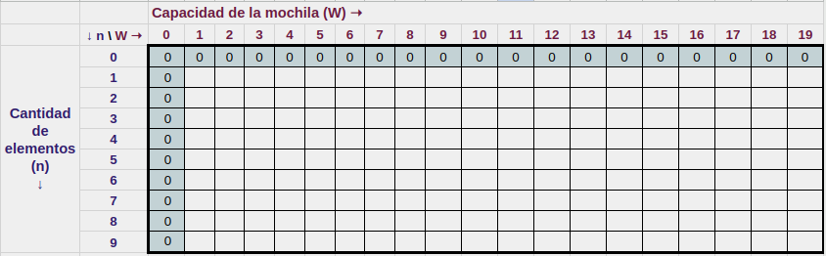
¿Por qué exponencial?
Para una mochila de capacidad 19, mejor dicho 10011, necesitamos crear una columna por cada permutación posible de los bits de la capacidad.
00000 (capacidad 0)
00001 (capacidad 1)
00010 (capacidad 2)
00011 (capacidad 3)
etc…
La cantidad total de permutaciones es exponencial a la cantidad de bits utilizados

Slide 33
Algoritmos Pseudo-Polinomiales
El problema de la Mochila es un algoritmo Pseudo-Polinomial.
Un algoritmo se ejecuta en tiempo Pseudo-Polinomial si su tiempo de ejecución es proporcional a un polinomio en el valor numérico de la entrada (el valor entero más grande presente en la entrada), pero no necesariamente en la longitud de la entrada (la cantidad de bits necesarios para representarlo), que es el caso de los algoritmos de tiempo polinomial.
Eso habla de la dificultad del problema de la mochila.
Ya veremos qué tan difíciles se pueden poner los problemas en el futuro.

